Slide 1
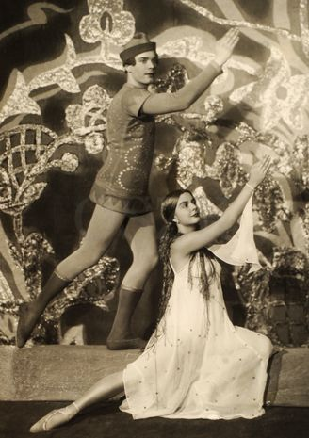
Csongor és Tünde
ZANZS
(Mizsei Zóra, Tombácz Adél, Udvari Nelli, Schiszler Zsanett)

Slide 2
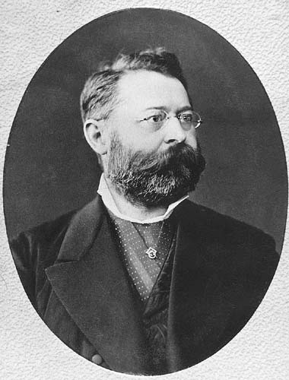
Rendezés/ Paulay Ede, 1879/
Szülei akarata szerint az egyházi pályára, a premontrei rendbe kellett volna lépnie, mégis 1851-ben Kassán színész lett. Álnevet vett fel és tíz évnél tovább volt a vidéki színpad kedvelt művésze; bejárta Kolozsvár, Szeged, Debrecen, Győr színpadait. 1854 szeptemberében a Láng Boldizsár által vezetett társulnak volt a tagja, novemberben már saját nevén szerepelt. 1856 májusában a Havi-Hegedüs társulatnál játszott, 1858 márciusában pedig a Latabár Endre társulatnak volt tagja. 1859-ben Kolozsváron lépett fel, de 1860-ban újból Latabár Endréékkel szerepelt. 1860-tól 1863-ig a kolozsvári állandó színháznak volt szerződött tagja.1863 augusztusában meghívást kapott a budapesti Nemzeti Színházhoz, ahol nehány nagyobb szerepben, úgy mint Hamlet, Bánk bán, Rang és mód, Seneterre marquisban annyira megnyerte a közönség tetszését, hogy nejével együtt már szeptember 1-től szerződtették.1864-ben a Drámabíráló Bizottság tagja lett.1868-ban Radnótfáy Sámuel, a Nemzeti Színház igazgatója nevezte ki rendezővé. 1868. március 11-én került színre első munkája, a Hamlet volt, ez volt az Arany János-féle fordítása első színpadi bemutatója.Paulay mint színész a pesti színpadon nem emelkedett első rangra, mint drámai rendező is működött 1873-ig.1868 és 1873 között színpadra vitte többek közt a Bánk bánt, az Othellót, a Szentivánéji álmot, a Rómeó és Júliát., 1877 augusztus havától Szigligeti Ede drámai igazgató alatt állandó drámai főrendező lett; miközben a színészi pályáról is lelépett, mert főrendező nem lehetett többé működő színész. Tevékenységét egészen az országos színi iskolának szentelte, ahol mint tanár és aligazgató működött. Paulay az ún. meiningeni stílust alkalmazta, mely a kor nagy újításának számított, lényege az volt, hogy rendezéseiben a történeti hűségre törekedjen.Amikor Szigligeti 1878. január 19-én meghalt, Podmaniczky Frigyes őt nevezte ki a Nemzeti Színház drámai igazgatójának; midőn pedig az opera átköltözött újonnan épült Andrássy úti díszes hajlékába, a Nemzeti Színház főigazgatója lett. Ezen állását haláláig töltötte be.A Kisfaludy Társaság 1882. február 8-án választotta meg rendes tagjának.

Slide 3
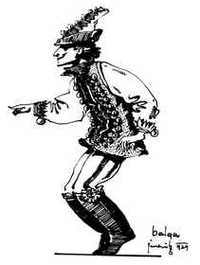
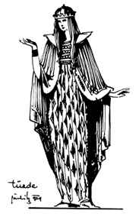
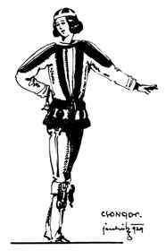
Csongor és Tünde szereplőinek jellemzése
Csongor
nemes úr
mesebeli lovag, királyfi, aki beleszeret a tündérbe
jelképként : az élet értelmét kereső ember, aki a cselekmény során alakítja ki életfelfogását
Tünde
nemes kisasszony
tündérként és hattyú képében jelenik meg mint mesehős
lemond tündérségéről a szerelemért, életfelfogása ettől kezdve már az önfeláldozó felnőtt, érett nőé, feleségé
Balga
jobbágy, akit Csongor cseléddé emel
Csongor furfangos fegyverhordozója, apródja
valóságérzete és gyakorlatiassága ellensúlyozza Csongor idealizmusát, aki még romlatlan, nem úgy mint a három vándor
életfelfogása pórias (evés-ivás a lényeges)
Böske iránti szerelme nem romantikus (házias feleséget szereti benne)
Ettől függetlenül nem a pénz, a hatalom, vagy a hiú tudás hajtja, mert hisz a boldogságban, továbbá felesége nélkül ugyanúgy nem tud élni, akárcsak Csongor Tünde nélkül.

Slide 4
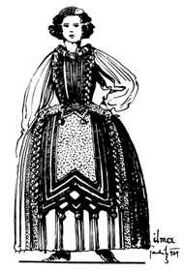
Csongor és Tünde szereplőinek jellemzése
Ilma
Böske néven Csongorék cselédje, Balga felesége
tündérkirálynő udvarhölgye, kísérője
valóságérzék megtestesítője a tapasztalatlan és naiv tünde mellett.
Mirigy
Csongorék cselédje, aki irigy a fiatalokra
a mesebeli boszorkány megtestesítője, aki át tud változni.
a boldogságra, szerelemre veszélyes allegorikus alak.
Kurrah, Berreh, Duzzog, a három ördögfi
a mű vázlatábanban még cigánygyerekek
mesében ördögök, rosszcsontok, akiket az éhség gonosszá tesz, lelkük mélyén jók azonban: megjavulnak és Tünde szolgálatába állnak
talán a nyomorult emberiség megtestesítői
Ledér
lezüllött szegény lány
fiatal boszorka, Mirigy szövetségese
ő képviseli az álszerelmet (csak testiség), az eszmény elárulását, a megalkuvást.

Slide 5
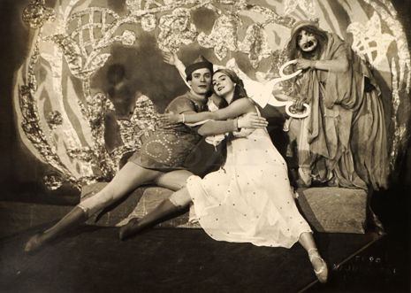
Találkozásuk
A főhős Vörösmartynál már nem királyfi, hanem Csongor úrfi, aki a boldogságot korábban hiába kereste szerte a világon, a szülei kertjében viszont egy aranyalmát termő fát talál - ezzel indul a mű.
Éjszaka megjelenik a fa ültetője, Tünde, de Csongor elalszik, és csak reggel válthatnak néhány szót: eszerint Tünde Tündérhonban lelhető fel.
Délben a Tündének szóló engedély szerint egy órát eltölthetnének együtt, de ekkor Csongor ismét bűbájos álomba esik (Mirigy, a boszorkány altatóporának hatására).
A szerelmesek kezdik sejteni, hogy ártó erők gördítenek minduntalan akadályt a szerelmük elé, de gyanútlanul hisznek egy jóskút jövendőmondásának (ami szintén Mirigy ármánya).
Az Éj asszonyától, a világ urától Tünde megkapja a lehetőséget: ha lemond a halhatatlanságról, akkor földi asszonyként rövid, de boldog életet élhet. Végül a szerelem révbe ér, Csongor hűséget fogad Tündének.

Slide 6
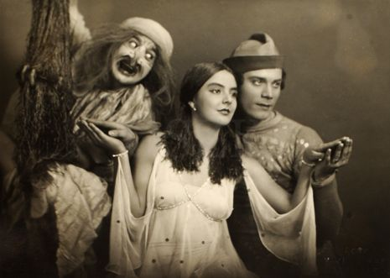
Szerelem
Csongor és Tünde az első perctől kezdve szereti egymást, de a történet egyik tanulsága szerint csak az állhatatos, hűséges szeretők nyerhetik el a boldogságot.
A fiataloknak próbatételek során kell keresztüljutniuk, hogy szerelmük beteljesedjék.
Hősünknek Tünde az álmai netovábbja, de Csongor csupán esendő és gyarló földi ember.
Többször virrasztania kellene, de tehetetlen a varázslattal szemben (Tünde érkezésekor az első felvonásban, Mirigy kertjében délben a harmadikban).
A hűség próbáját sem állja ki tökéletesen: a lefátyolozott nőalaknak szerelmi vallomást tesz, bár nem tudja, hogy Tünde az (igaz, percekkel később megbizonyosodik róla).

Slide 7
Értékek
Túl azon, hogy a káprázatnak és csalárdságnak ez a sokasága a helyzetkomikum megannyi lehetőségét nyújtja a színpadon, a mű értékrendjének megtalálásához is elvezet. A sors labirintusában, a látszatokból összeálló világban csak a hűség, a bizalom lehet az ember támasza, a legfontosabb érték. Csongornak (és a többi szerelmesnek is) a hűség próbáit kell kiállnia, és Tünde is csak akkor vállalja szerelmese mellett a földi életet, amikor meggyőződik Csongor állhatatosságáról. Továbbá arról is, hogy az ifjú minden korábbi mulasztása egyedül Mirigynek, az ártó boszorkánynak a mesterkedése. Tünde bölcsen szól a kútjelenet után Ilmának („Mondd, hová vesz nézeted? - ne higyj az ál sugárnak”).

Slide 8
Szerkezete
A mű szerkezete látszólagos bonyolultsága ellenére rendkívül tervszerű, sőt szimmetrikus. A kezdő és a zárójelenet színhelye a kert, ebből kilépve egy teljes napnyi idő telik el, a visszatérő Csongort szabad tér, elvadult kert fogadja (V./3.). A sík mező és a hármas út vidéke (az I./2. jelenet és a II. felvonás színhelye) is ismétlődik (az V. felvonás második jelenetében). Az ezeken belül közrefogott jelenetpár a Hajnal palotájában (III.), illetve az Éj birodalmában (V./1.) játszódik. A középen elhelyezkedő teljes IV. felvonás áll a mű cselekményidejének tengelyében (ez a délben történtek időszaka). A színhely Mirigy lakóhelye, a szimmetrikus középpontban épp Mirigy kertje áll, amely így Csongorék kertjének, a kiinduló jelenet helyszínének is az ellenpontja. A párhuzamos és ellentétező szerkesztés tehát a színhelyek kialakításában és sorrendjében is megfigyelhető, nem csupán a szerelmespárok jellemében, jeleneteik beállításában.

